Slide 1





Nhiệt liệt chào mừng quý thầy cô về dự giờ
Môn: TOÁN
Lớp: 2C
Người dạy: Võ Văn Dương

Slide 2


Notes:
Thiết kế: Hương Thảo – Zalo 0972.115.126. Các tài khoản khác đều là giả mạo, ăn cắp chất xám

Slide 3
Thứ Ba ngày 20 tháng 01 năm 2026
Toán
Trò chơi:
Đố bạn ?

Slide 4
2 x 4 = ?
Đáp án: 8

Slide 5
2 x 7 = ?
Đáp án: 14

Slide 6
2 x 9 = ?
Đáp án: 18

Slide 7
Thứ Ba ngày 20 tháng 01 năm 2026
Toán

Slide 8
Thứ Ba ngày 20 tháng 01 năm 2026
Toán
Bảng nhân 5 (Tiết 1,2)
( Sách giáo khoa trang 12 )

Slide 9

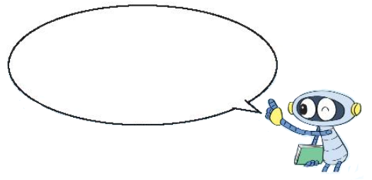
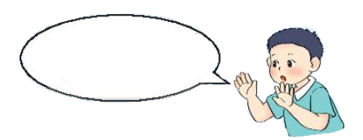
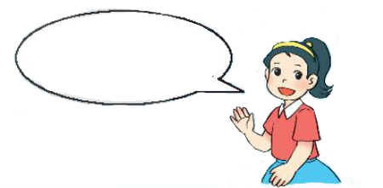
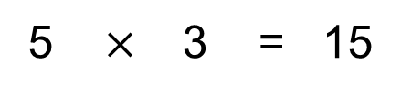
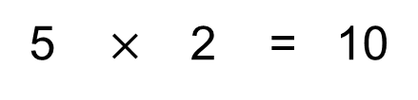
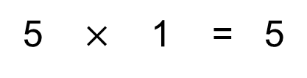
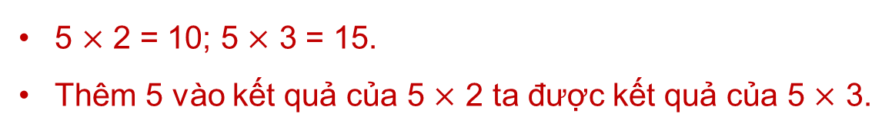
Năm được lấy một lần là năm, ta có năm nhân một bằng năm.
a)
5 $×$ 1 = 5
Năm nhân hai bằng mười.
5 + 5 = 10
5 $×$ 2 = 10
Năm nhân ba bằng mười lăm.
5 + 5 + 5 = 15
5 $×$ 3 = 15
Nhận xét:
5 $×$ 2 = 10; 5 $×$ 3 = 15.
Thêm 5 vào kết quả của 5 $×$ 2 ta được kết quả của 5 $×$ 3.

Slide 10
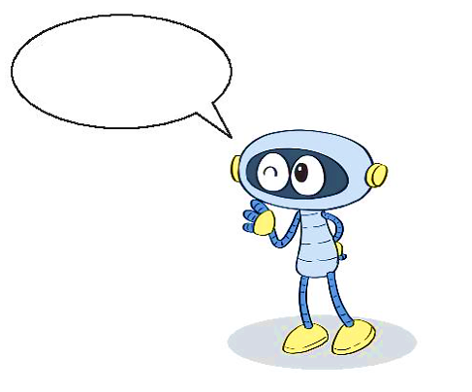
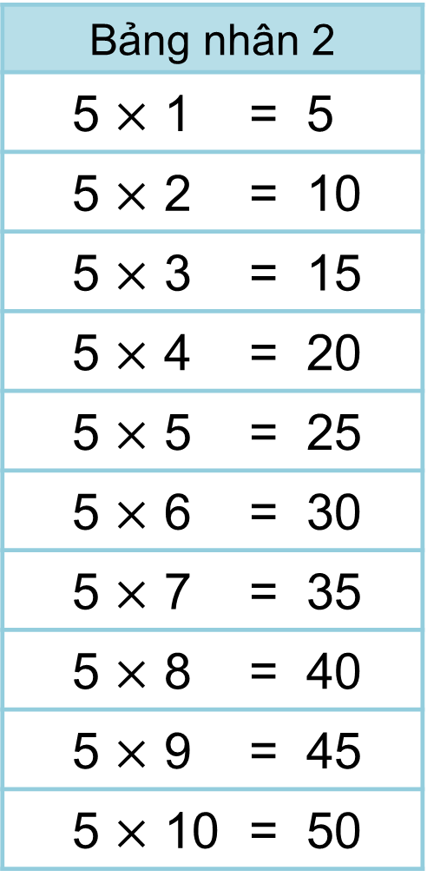
Bảng nhân 2
5 $×$ 1 = 5
5 $×$ 2 = 10
5 $×$ 3 = 15
5 $×$ 4 = 20
5 $×$ 5 = 25
5 $×$ 6 = 30
5 $×$ 7 = 35
5 $×$ 8 = 40
5 $×$ 9 = 45
5 $×$ 10 = 50
b) Hoàn thành bảng nhân 5
Năm nhân mười bằng năm mươi.
?
?
Nhận xét:
Thừa số thứ nhất đều là số 5.
Thừa số thứ hai là các số tự nhiên tăng dần từ 1 đến 10.
Tích là các số tăng dần hơn kém nhau 5 đơn vị từ 5 đến 50.
?
?
?
?

Slide 11
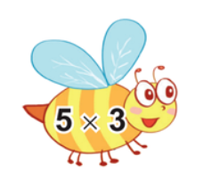
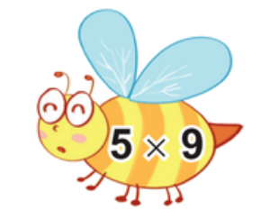


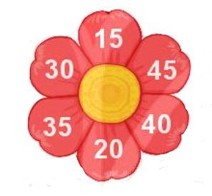

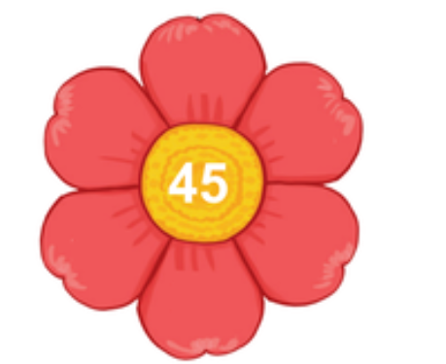
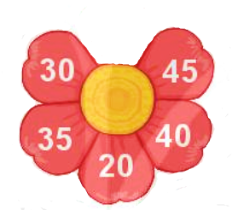
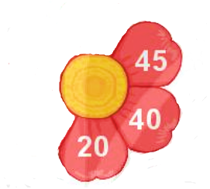
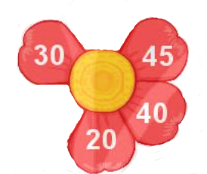
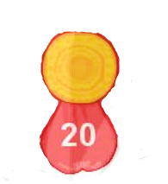
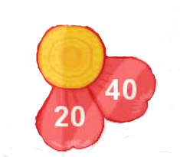
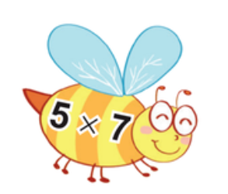
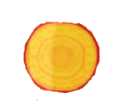
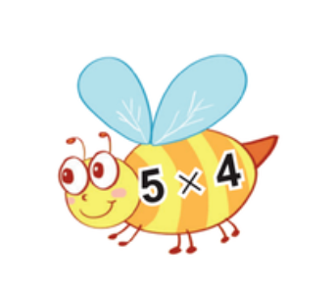


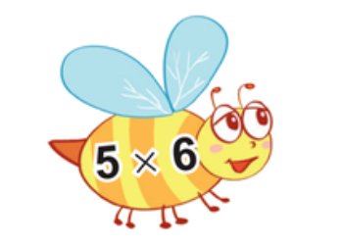
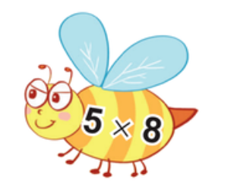
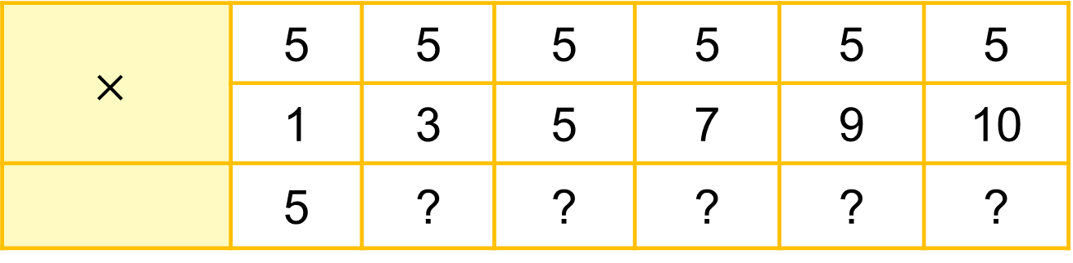
$$×$$ | 5 | 5 | 5 | 5 | 5 | 5
 | 1 | 3 | 5 | 7 | 9 | 10
 | 5 | ? | ? | ? | ? | ?
1
Số
?
15
25
35
45
50
2
Tìm cánh hoa cho ong đậu.

Slide 12

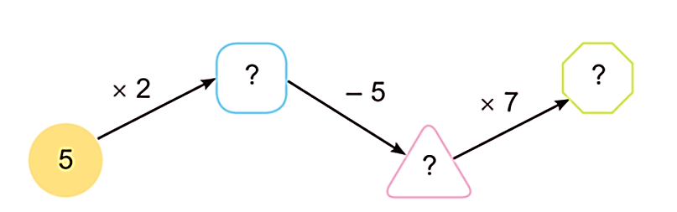
1
Số
?
a)
Thừa số | 5 | 5 | 5 | 5 | 5 | 5 | 5 | 5
Thừa số | 3 | 5 | 7 | 9 | 2 | 4 | 6 | 8
Tích | 15 | ? | ? | ? | ? | ? | ? | ?
25
35
45
10
20
30
40
b)
10
35
5

Slide 13
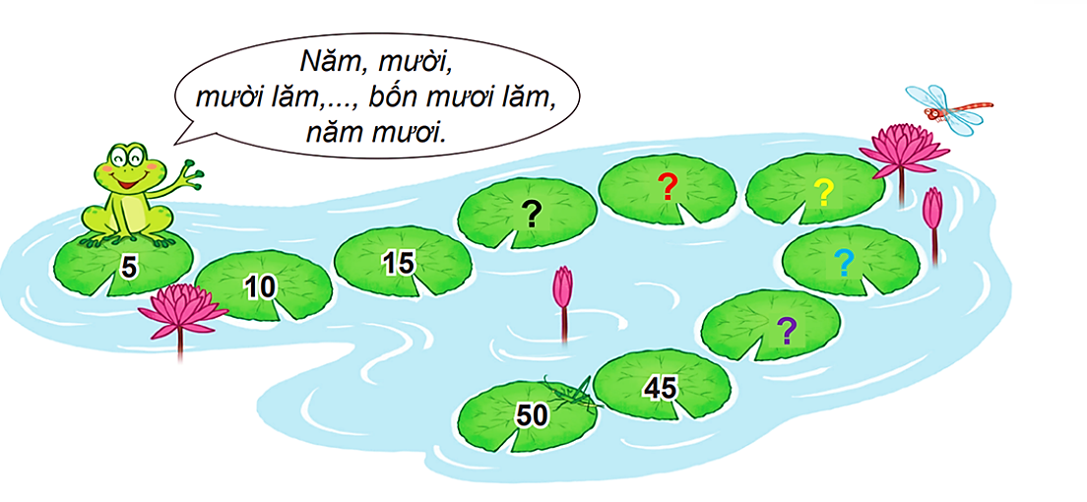
2
Đếm thêm 5 rồi nêu số còn thiếu.
25
30
20
35
40

Slide 14
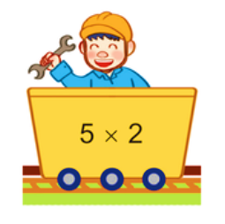
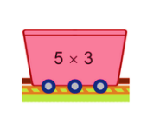
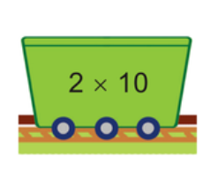
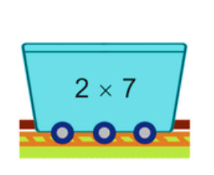
3
15
10
20
14
a) Toa tàu nào ghi phép tính có kết quả lớn nhất?
b) Toa tàu nào ghi phép tính có kết quả bé nhất?

Slide 15
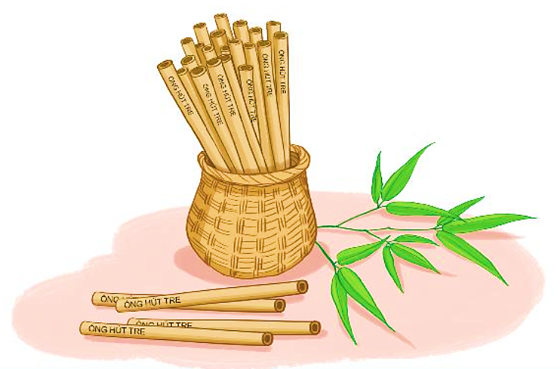

4
Bác Hòa làm ống hút bằng tre thay ống nhựa. Mỗi đoạn tre làm được 5 ống hút. Hỏi với 5 đoạn tre như vậy, bác Hòa làm được bao nhiêu ống hút?
Bài giải
Với 5 đoạn tre như vậy, bác Hòa làm được số ống hút là:
5 $×$ 5 = 25 (ống hút)
Đáp số: 25 ống hút.

Slide 16
Thứ Ba ngày 20 tháng 01 năm 2026
Toán
Bảng nhân 5 (Tiết 1,2)
- Học thuộc bảng nhân 5.
- Chuẩn bị bài cho tiết sau: Bài 40: Bảng nhân 5 ( Tiết 2)/ trang 13

Slide 17


TIẾT HỌC KẾT THÚC
CHÚC QUÝ THẦY CÔ SỨC KHỎE
CÁC EM HỌC SINH CHĂM NGOAN HỌC GIỎI!

